Slide 1
Graikijos salų grožio įkvėptos pamokos
Integruotų pamokų idėjos panaudojant planšetinius kompiuterius
Biologijos vyr. mokytoja Sigita Puplauskienė
IT vyr. mokytoja Laura Šinkūnienė
Notes:
Kelionių Vėjams praskaidrinus mintis, gimė visai nemažai integruotų pamokų. Po kai kurias iš jų ir norime pakviesti jus pasižvalgyti.

Slide 2
Pamokų idėjos
Surengti parodą-viktoriną;
Pagaminti graikiškus pietus;
Tyrinėti Graikijoje augančius augalus, atpažinti juos pagal kvapą, sėklas;

Slide 3
Pamokų tikslai:
Parodyti sąsajas tarp šalių; skatinti norą pažinti kitų kraštų kultūrą, papročius;
Palyginti augalų auginimo ypatumus skirtingose gamtinėse sąlygose;
Formuoti sveikos gyvensenos įgūdžius patiekalo gamybos procese;
Taikyti IKT įgūdžius fiksuojant bei vaizdžiai pateikiant informaciją;
Įgytas žinias taikyti įvairių dalykų pamokose;
Integruojant mokomuosius dalykus, siekti, kad žinias lengviau įsisavintų skirtingų gebėjimų mokiniai;

Slide 4
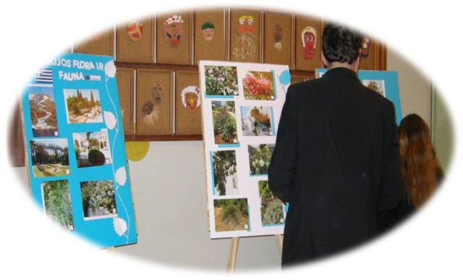
Paroda: Graikijos flora ir fauna
Surengta paroda;
Paskelbtas konkursas-viktorina;
Išaiškinti bei apdovanoti nugalėtojai
Notes:
Patirties Graikijoje sėmėmės paskutinę rugpjūčio savaitę. Iš kelionės parsivežėme daugybę įspūdžių ir šūsnį nuostabiausių fotografijų. Netvėrėme noru pasidalinti, tad kilo mintis surengti parodą-viktoriną, kuri, tikėjomės, sudomins ir įtrauks mokinius į naujų žinių verpetą.

Slide 5
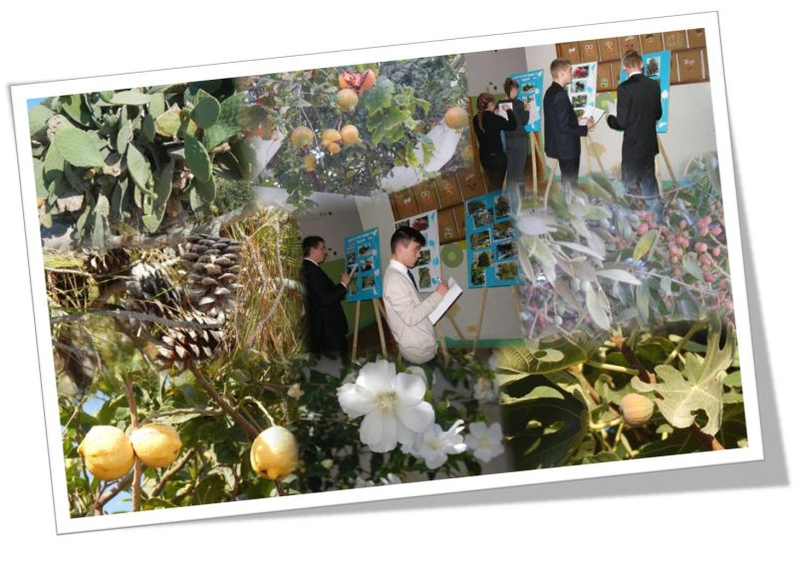
Paroda: Graikijos flora ir fauna

Slide 6
Integruota IT-Biologijos pamoka „Graikijos flora ir fauna“
BIOLOGIJA:
Parodoje-viktorinoje surinkta medžiaga apie augalus ar gyvūnus (planšetiniais kompiuteriais fiksuoti tinkami augalai);
Surasti lotyniški augalų ir gyvūnų pavadinimai;
Pagal planą paruoštas aprašas;
INFORMACINĖS TECHNOLOGIJOS:
Atrinktos tinkamos nuotraukos;
Sukurtas nuotraukų koliažas;
Parengtas pristatymas;
REFLEKSIJA:
Darbų pristatymas, aptarimas ir vertinimas;
Notes:
Konkurso-viktorinos sėkmė įkvėpė integruotą IT-Biologijos pamoką. Mokiniai, pagal parengtą planą aprašė pasirinktus augalus ar gyvūnus: ieškojo lotyniškų jų pavadinimų; atrinko tinkamas fotografijas, kūrė pristatymą, vaizdų koliažą, bei pristatė smagų kvietimą aplankyti Graikiją. Manome, kad pamoka pavyko: buvo smagu matyti, kad mokiniai noriai įsitraukia į veiklą, iš mokinių atsiliepimų po pamokos keletas domėjosi, kada ir kokia bus kita integruota pamoka.

Slide 7
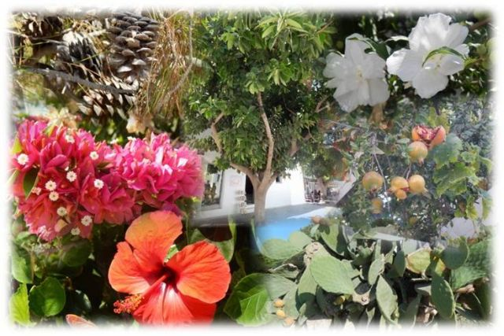
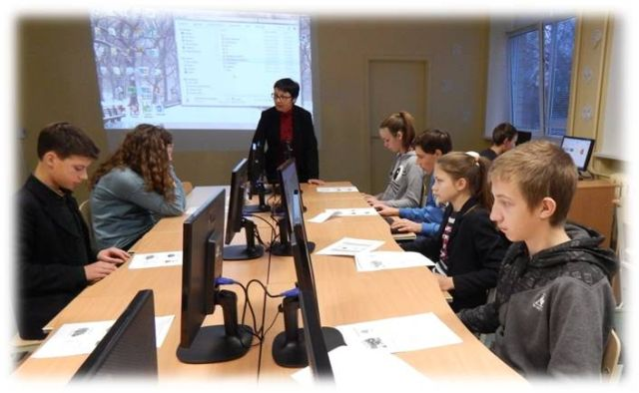
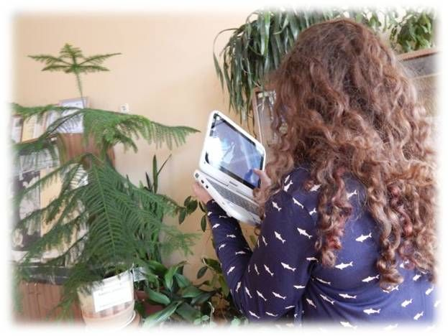
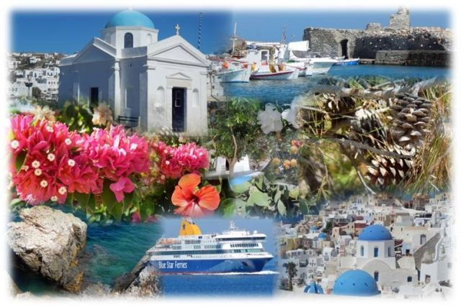
Graikijos flora ir fauna
Notes:
SĖKMĖS: Manone, jog vienas iš sėkmingos pamokos raktų – duomenų fiksavimas plančetiniais kompiuteriais. Interaktyvi veikla leido mokiniams mokyklos erdvėse tyrinėti, atpažinti ir fiksuoti graikijoje augančius augalus. Mokiniai pastebėjo, kad skiriasi tų pačių augalų išvaizda, padarė išvadą, jog skirtumus įtakoja skirtingos aplinkos sąlygos. Mokiniams buvo įdomu atrinkti ir panaudoti pačių fiksuotus vaizdus koliažui kurti. Džiaugiamės, kad IKT panaudojimas priartina pamokas prie mokinių mėgstamos veiklos.
NESĖKMĖS: Sunkiau sekėsi sukurti pristatymą, nes ne visi mokiniai atsakingai pažvelgė į skirtas individualias namų darbų užduotis: neparengusiems aprašo namuose, trūko laiko.

Slide 8
Graikijos flora ir fauna

Slide 9
Pažinkime pasaulį: Graikija 4 ir 7 klasės
Dirbdami mišriose grupėse surado Graikiją Europos žemėlapyje;
Atpažino augalus pagal kvapą, tyrinėjo augalų sėklas;
Mokėsi mokyti ir mokytis, bendrauti ir bendradarbiauti.
REFLEKSIJA:
Pyrago dalybos.
Notes:
Vykdome bendrus projektus ir su pradinių klasių mokiniais. Vykusi integruota 4-7 klasių pamoka „Pažinkime pasaulį: Graikija“ nudžiugino skirtingo amžiaus mokinių noru mokytis ir mokyti. 7-tokų užsidegimas pagelbėti mažesniems ir jauniausiųjų žingeidūs klausimai buvo labai smagus pamokos variklis. Susipažinę su augalų kvapais, mokiniai sudarė tų augalų panaudojimo schemą, kiekviena grupė tyrinėjo ir atpažino sėklas, jas pristatė kitiems. Naudodami pateiktą medžiagą atrinko augalus, augančius Lietuvoje ir Graikijoje. Refleksijai panaudotas pyrago dalijimo metodas.

Slide 10
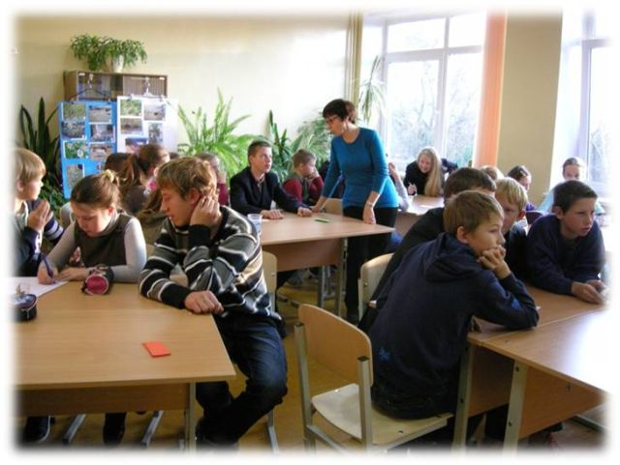
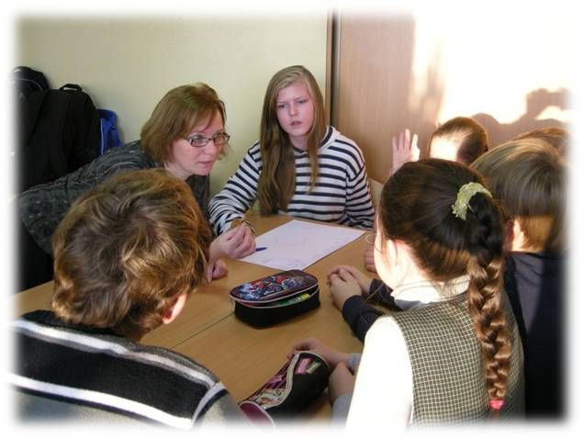
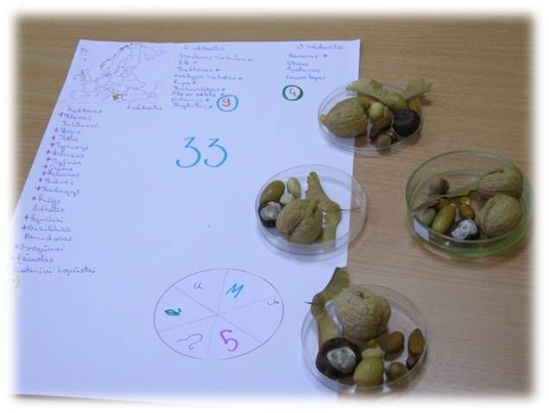
Pažinkime pasaulį: Graikija

Slide 11
Ar pasitikite savo uoslės receptorias?
PASITIKRINKIME !
☺
Notes:
O dabar pasijuskite mūsų mokinių kailyje. Ar pasitikite savo uoslės receptoriais? Tuojau išbandysime. Kviečiame 3 drąsiausius. Čia užkonservavome Egėjo jūros salose augančių augalų kvapus. Išsirinkite po 2 ir užrištomis akimis pabandykite nustatyti, kokio augalo kvapą su meile jums išsaugojome.

Slide 12
Ar pasitikite savo uoslės receptorias?
1
2
3
4
5
6
Notes:
Drąsiausiems - DOVANOS

Slide 13
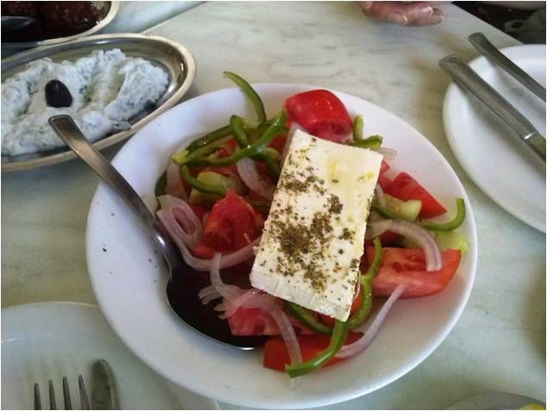
Projektas: Graikijos kulinarinis paveldas
TECHNOLOGIJOS:
Atrenkami receptai, labiausiai atskleidžiantys Graikijos kulinarinį paveldą;
Paruošiami graikiški trijų patiekalų pietūs;
Gamybos procesas fiksuojamas planšetiniais kompiuteriais;
BIOLOGIJA:
Aptariami sveikos mitybos principai;
Iš receptų, išsirenkami mažiausiai kaloringi patiekalai ir sudaroma lentelė maistinei ir energetinei patiekalo vertei nustatyti;
Notes:
Nagrinėjant sveikos mitybos ypatumus, kilo mintis giliau pasidomėti graikų kulinariniu paveldu. Siekdamos, kad žinias lengviau įsisavintų skirtingų gebėjimų mokiniai, šią temą apjungėme biologijos, technologijų ir IT pamokose. Biologijos ir technologijų pamokose naudojome planšetinius kompiuterius: informacijai rinkti, gamybos procesui fiksuoti.

Slide 14
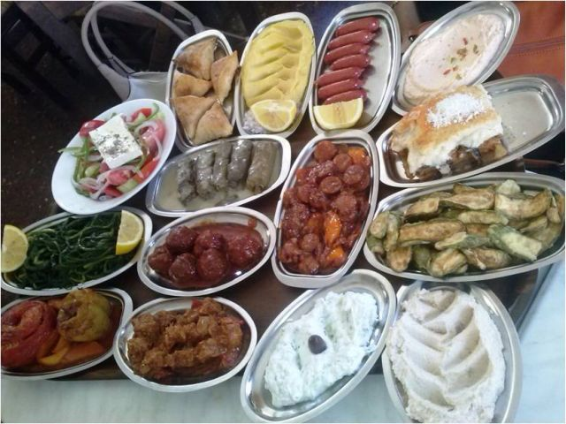
Projektas: Graikijos kulinarinis paveldas
INFORMACINĖS TECHNOLOGIJOS:
Skaičiuoklėje parengiama patiekalo technologinė kortelė, grafiškai pavaizduojama maistinė patiekalo vertė;
Filmuotos medžiagos montavimas;
REFLEKSIJA:
Patiekalų degustacija;
Filmuotas patiekalo gamybos proceso pristatymas ir aptarimas.
Notes:
Biologijos pamokoje surinktą informaciją įtvirtinome per IT pamokas kurdami, apskaičiuodami bei grafiškai pavaizduodami maistinę pasirinkto patiekalo vertę. Sukurta pasirinkto patiekalo technologinė kortelė buvo panaudota gaminant patiekalą technologijų pamokoje.

Slide 15
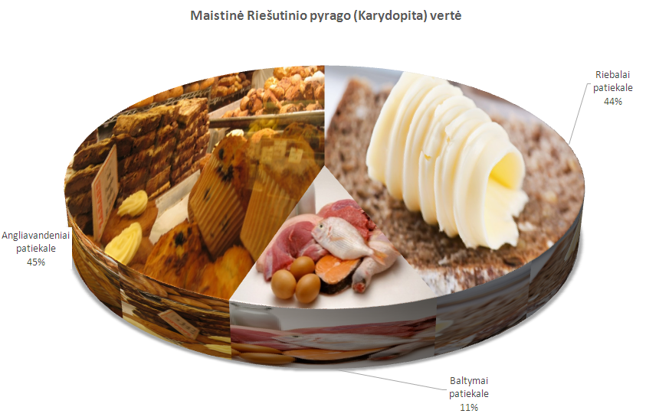
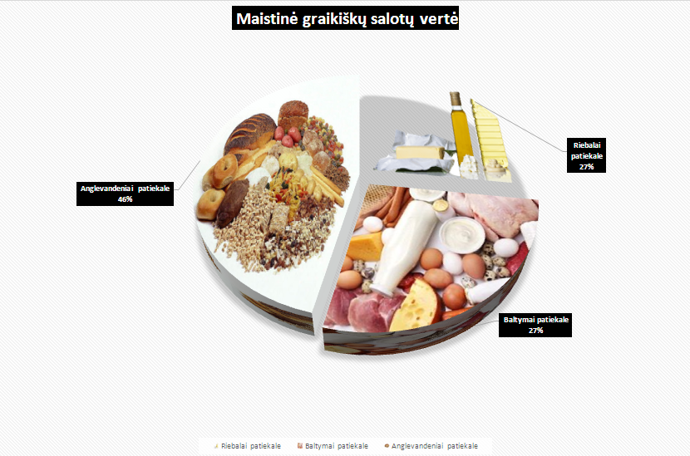
Patiekalo maistinė vertė

Slide 16
Graikijos kulinarinis paveldas
Notes:
Refleksijos metu mokiniai pristatė sukurtą patiekalo gamybos video. Mokinių teigimu, vienas iš įsimintinų pamokos elementų – darbo fiksavimas planšetėmis. Fiksuoti darbo procesą jiems buvo neįprasta, o atrinkti klipo montavimui tinkamus momentus - gana sudėtinga. Tačiau galutiniu rezultatu liko patenkinti – pačių gaminti graikiški patiekalai, montuotas klipas, pasak jų, „leido pasijusti kulinarinio šou žvaigždėmis“.

Slide 17
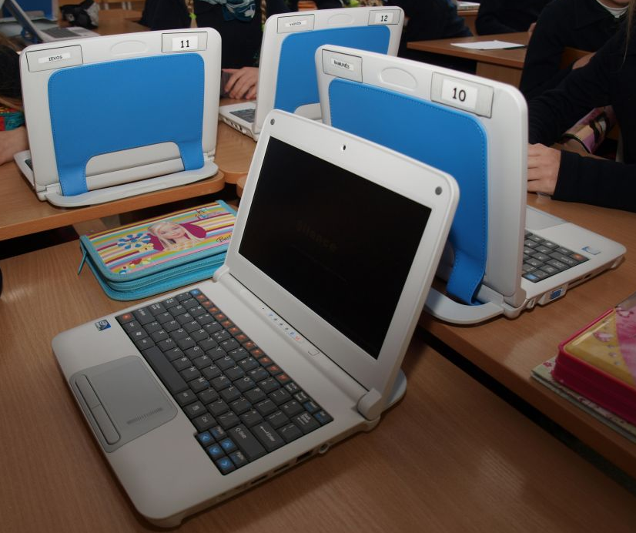
Paklajokime po Graikiją... mokykloje!
Čiupkite planšetinius kompiuterius;
Raskite ir užfiksuokite 3 panašumus parodoje ir mokyklos erdvėse;
Nepamirškite įsiamžinti patys;
Sukurkite užfiksuotų panašumų koliažą;
Koliažo pavadinimas: seminaras

Slide 18
Pristatėme mažyčius savo integruotų pamokų idėjų grūdelius. Džiaugsimės, jei šios pamokų idėjos prisijungtų prie takelio į Jūsų žydinčius kūrybos sodus... Ačiū, kad buvote kartu...

Slide 19
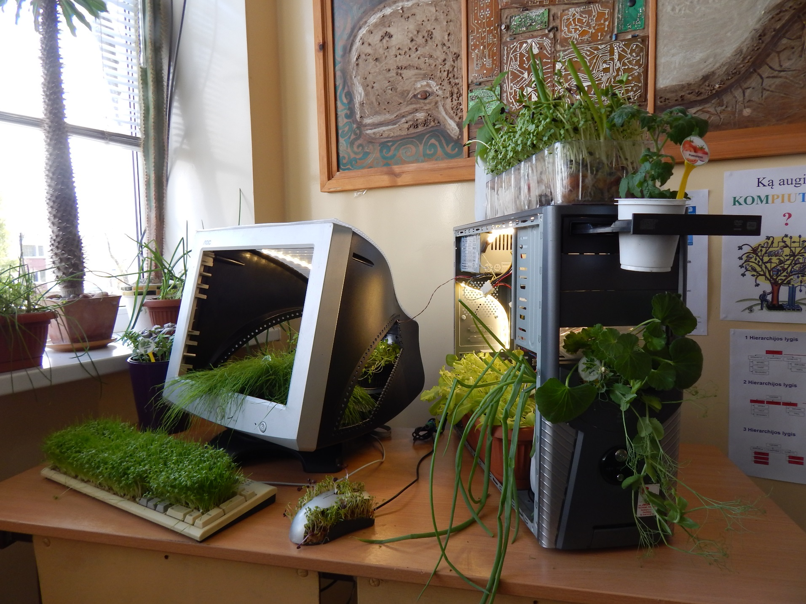
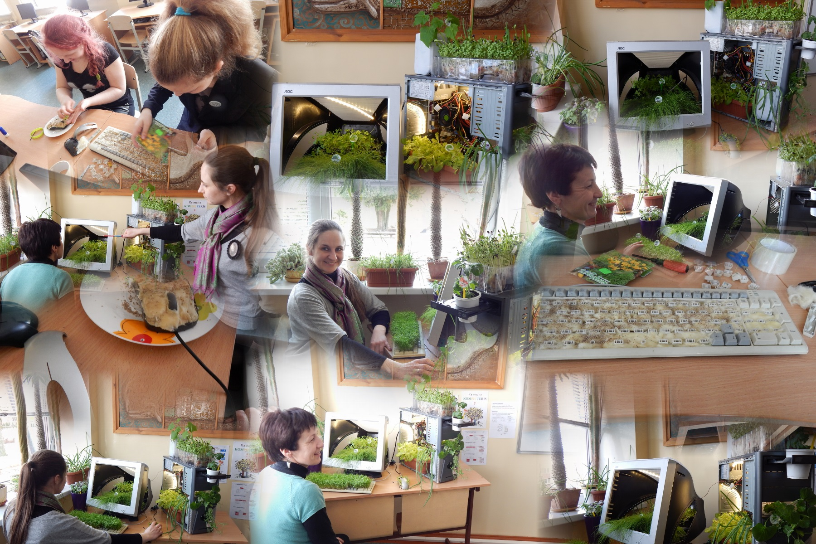

Slide 20
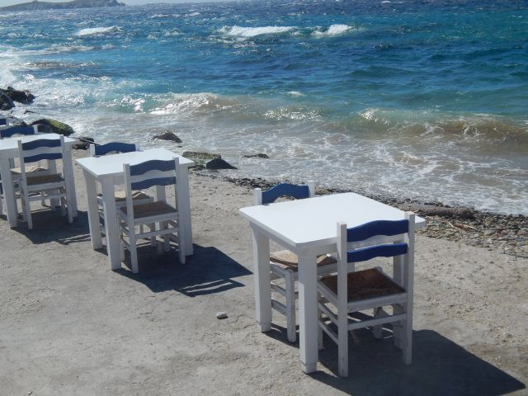
PRIE KAVOS...
GRAIKIŠKAS ŠPINATŲ PYRAGAS SPANAKOPITA
Notes:
Servetėlės apskritos pyragui.

